Slide 1
CÁC CHỈ DẪN BIÊN DỊCH VÀ MÔ TẢ TOÁN HẠNG
Lập Trình Hệ Thống Nhúng
Chương 3 – Bài 1
Bộ môn: Kỹ thuật máy tính
Khoa CNTT - HVKTMM

Slide 2
Nội dung
Khái niệm chỉ dẫn
Cấu trúc chương trình
Đoạn mã lệnh
Đoạn dữ liệu

Slide 3
Khái niệm chỉ dẫn
Chỉ dẫn biên dịch
Là các từ khóa hướng dẫn chương trình dịch làm các công việc cụ thể khi dịch và xây dựng ctr
Mỗi chỉ dẫn không được dịch thành mã máy
Không còn trong mã máy
Sử dụng kỹ nghệ ngược (revert engineering) thì không thể thấy được các chỉ dẫn biên dịch

Slide 4
Cấu trúc chương trình
Chương trình gồm ít nhất 2 phần chính
Đoạn mã lệnh: gồm chuỗi các lệnh sẽ được trình hợp dịch (Assember) dịch sang mã máy
Theo kiến trúc Cortex –M3 Harvard
Lưu trữ trong bộ nhớ CODE
Đoạn dữ liệu
Chứa trong bộ nhớ DATA

Slide 5
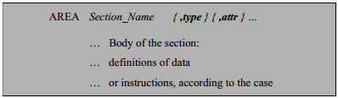
Chỉ dẫn khai báo đoạn AREA
Ctr hợp ngữ ARM gồm ít nhất 2 đoạn được khai báo theo AREA
one section of code containing the list of instructions;
one section of data where we find the description of the data

Slide 6
Chỉ dẫn khai báo đoạn AREA
Trong đó
AREA: chỉ dẫn khai báo đoạn
Section_Name: tên đoạn
type: kiểu đoạn code or data
Các tùy chọn không bắt buộc:
readonly (mặc định cho đoạn CODE) or readwrite (mặc định cho đoạn DATA)
noinit: indicates, for a DATA section, không khởi tạo
align = 2^{n} (từ 0-31), how the section should be placed in memory

Slide 7
Đoạn mã lệnh
Đoạn mã lệnh bao gồm 1 tập các lệnh theo định dạng
{ label } SYMBOL { expr }{ ,expr }{ ,expr} {; comment}
Các thành phần lệnh
Nhãn
Mã lệnh gợi nhớ (Mnemonic)
Toán hạng
Chú thích
Bắt đầu bằng dấu “;”
Thủ tục

Slide 8
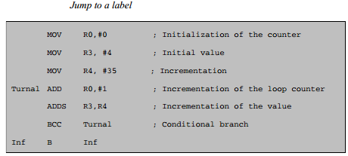
Nhãn (lable)
Là tên tùy đặt
Đứng đầu tiên trong câu lệnh
Sử dụng để điều khiển luồng thực thi trong chương trình thông qua các lệnh nhảy

Slide 9
Mã thao tác
mnemonic = symbolic name = mã thao tác của một câu lệnh
Từ phiên bản ARM4, có 2 tập lệnh khác biệt
Tập lệnh ARM: 32 bit
Tập lệnh Thumb: 16 bit
Từ phiên bản ARM6
Tập lệnh Thumb cải tiến thành Thumb-2
Thumb2 = Thumb + một số lệnh 32 bit
Cortex-ARM chỉ sử dụng duy nhất Thumb-2
Không thể chuyển sang chế độ ARM
Khi code, có thể chỉ rõ lệnh
32 bit: thêm .W
16 bit mở rộng: thêm .N

Slide 10
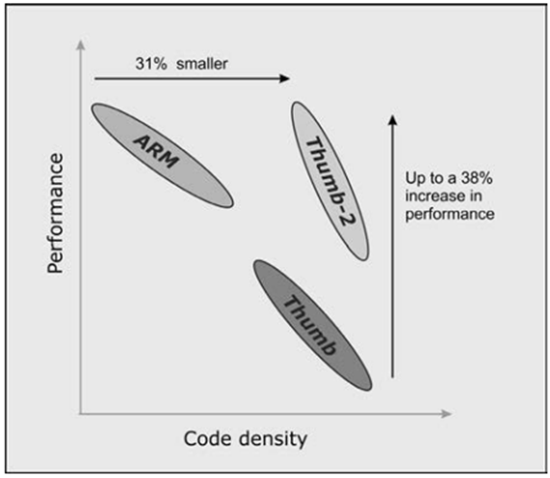
Mã thao tác
So sánh hiệu năng và mật độ (độ nén) của các tập lệnh

Slide 11
Mã thao tác
Thumb-2 gồm 114 lệnh khác nhau:
8 mã lệnh rẽ nhánh;
17 mã lệnh cho các phép toán số học cơ bản
9 mã lệnh cho phép dịch lô-gic;
9 mã lệnh nhân, chia
2 for saturation instructions;
4 thay đổi định dạng lệnh
10 cho các lệnh số học đặc biệt
2 để thao tác thanh ghi trạng thái xPSR
24 mã lệnh thao tác đọc/ghi bộ nhớ
12 mã lệnh đọc/ghi bộ nhớ đa mức
17 mã lệnh đặc biệt (WAIT, NOP, etc.)

Slide 12
Toán hạng
Một câu lệnh, tùy từng trường hợp, có thể có 0-4 toán hạng (operand), phân cách bởi dấu “,”
Các lệnh lô-gic và số học thường có 2-3 toán hạng
Kiểu toán hạng: Trừ các lệnh read/writer, toán hạng có 2 kiểu
Giá trị tức thời và thanh ghi
Do kiến trúc RISC không cho phép tính toán trực tiếp trên toán hạng bộ nhớ
Sử dụng kiến trúc load/store

Slide 13
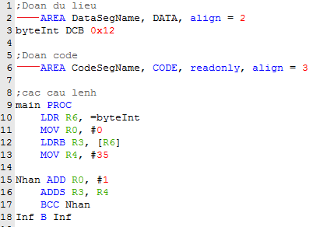
Toán hạng
Minh họa toán hạng

Slide 14
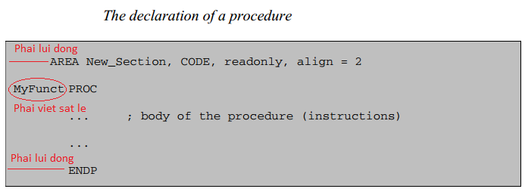
Chương trình con

Slide 15
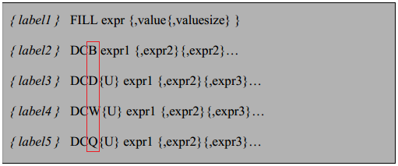
Đoạn dữ liệu
Chứa dữ liệu sử dụng trong ctr
Khai báo các vùng nhớ (biến)
B = byte, W = half-word (2 bytes), D = word (four bytes) and Q = double word (8 bytes)

Slide 16
Các chỉ dẫn quản lý bộ nhớ
ALIGN {expr}
expr phải là lũy thừa của 2 (from 2⁰ to 2³²)
Sử dụng để định vị câu lệnh hoặc dữ liệu
Tự động thêm 0 vào vùng dữ liệu hoặc thêm lệnh NOP vào vùng code
COMMON symbol{,size{,alignment}}
Đặt trước vùng nhớ dự phòng, với kích thước và độ rời

Slide 17
Một số chỉ dẫn khác
ASSERT Logic_Exp
Hiển thị 1 thông điệp dự báo trong giai đoạn hợp dịch
name CN expr
rename a register in a possible coprocessor
{ label } DCFSU fpliteral{,fpliteral}
Đảo ngược vùng nhớ đã khởi tạo kiểu số thực dấu chấm động
ENTRY
Xác định điểm vào của chương trình
Là chỉ thị cốt yếu khi tạo các đoạn code
IMPORT EXPORT
Chia sẻ các ký hiệu (tên của chương trình con, tên biến, v.v.) giữa các file trong 1 project

Slide 18
Các kiểu toán hạng
Hằng và bí danh
Toán hạng cho các lệnh phổ biến
Toán hạng truy cập bộ nhớ
Các chế độ địa chỉ

Slide 19
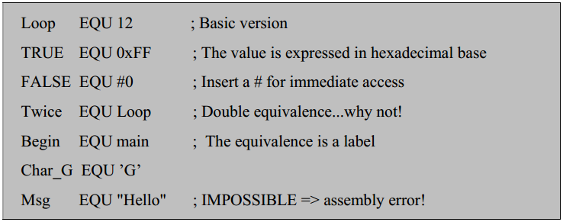
Hằng và bí danh
Chỉ dẫn EQU (EQUivalent): để định nghĩa các hằng
Chỉ dẫn RN (ReName) đặt bí danh mới dễ quản lý
name RN n

Slide 20
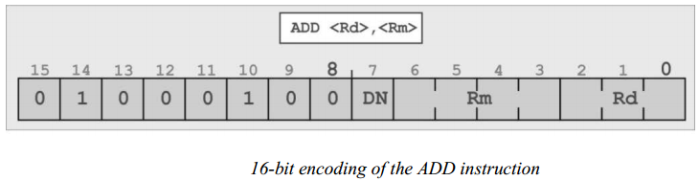
Operands for common instructions: Use of registers
General registers
R0 to R12 to store the values
R13 = Stack pointer (SP)
R14 = link register (LR)
R15 register (the instruction pointer)
xPSR register: trạng thái chương trình

Slide 21
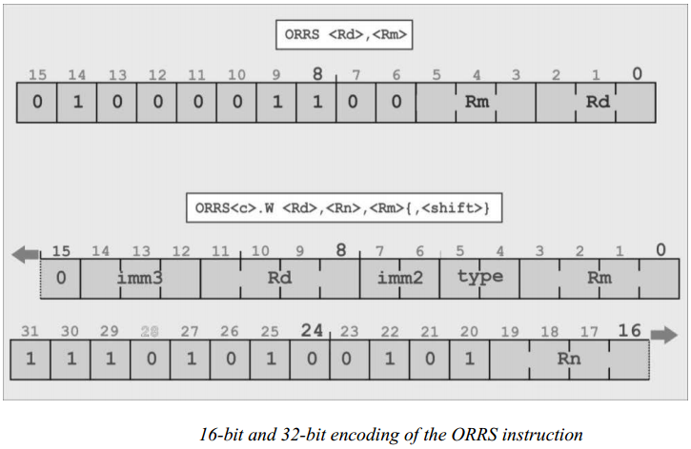
Operands for common instructions: Use of registers

Slide 22
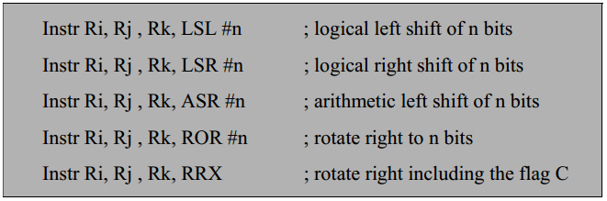
Operands for common instructions
Shift
Ví dụ R0 ← R1 & (R2 <<3), có thể biểu diễn
ANDS.W R0,R1,R2,LSL #3

Slide 23
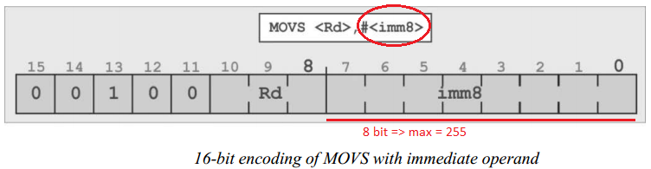
Operands for common instructions
The immediate operand
A classic case: ví dụ MOVS R5, #0x11
Khi lớn hơn 255: LDR R5, =0x1FF400

Slide 24
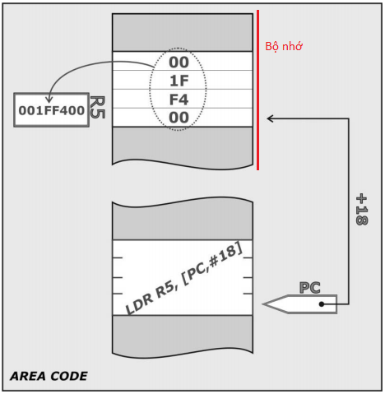
Operands for common instructions
Địa chỉ offset
LDR Ri,[PC, #offset]

Slide 25
Memory access operands: addressing modes
2 lệnh truy xuất bộ nhớ
LDR Ri, {expr}
STR Ri, {expr}

Slide 26
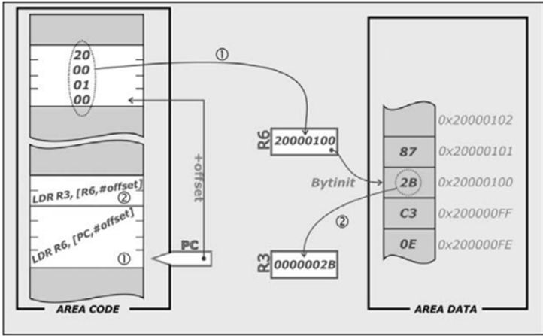
Memory access operands: addressing modes
Con trỏ

Slide 27
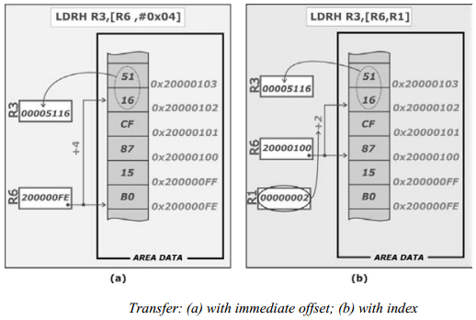
Các chế độ địa chỉ
Chế độ gián tiếp với độ rời
LDRH Rt, [Rn, #±offset]

Slide 28
Các chế độ địa chỉ
Chế độ gián tiếp với chỉ số
LDRH Rt, [Rn, Rm]
LDRH Rt, [Rn, Rm {, LSL #<imm2>}]
Indirect addressing mode with post-modification
LDRH Rt,[Rn], #±imm8
Nạp từ địa chỉ Rn ← Rn ± imm8

Slide 29
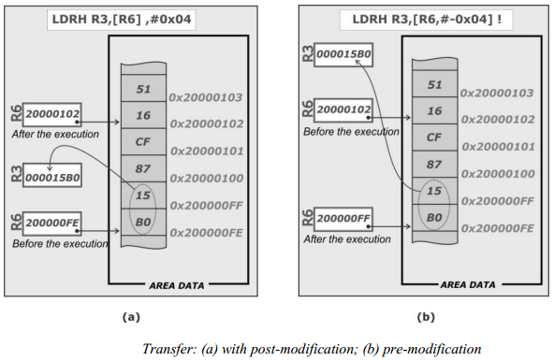
Các chế độ địa chỉ
Indirect addressing with post modification

Slide 30
Tổng kết
Q & A

